Slide 1
广度优先搜索
《数据结构》第5章第5节
“图的遍历”

Slide 2
知识回顾
图的遍历
图的遍历方法
深度优先搜索
广度优先搜索
避免重复访问
数组visited[ ]

Slide 3
C
ONTENTS
01
广度优先搜索的过程
02
广度优先搜索的算法
内容安排
03
广度优先搜索的应用

Slide 4
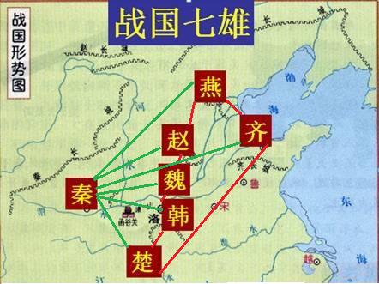

合纵&连横
“纵横间之，举兵而相角。”
——《淮南子•览冥训》
合纵
连横
深度优先
搜索
广度优先
搜索

Slide 5
广度优先搜索的过程
1.
BFS-Breadth First Search
层次
V₁
1. 访问初始顶点V₁;
2. 依次访问v∈{V₁未被访问的邻接点} ;
3. 按v访问的次序依次访问w∈{v未被访问的邻接点}；
4. 重复3，直至所有已被访问的顶点的邻接点都被访问到。
V₂
V₃
V₄
V₅
V₆
V₇
V₈

Slide 6
广度优先搜索的过程
1.
广度优先生成树
V₁
V₁
V₂
V₃
广度优先
生成树
V₂
V₃
V₄
V₅
V₆
V₇
V₄
V₅
V₆
V₇
V₈
V₈

Slide 7

多选题
2分
在图中自顶点E开始进行广度优先搜索，可能得到的搜索序列为：
A
E,A,B,C,F,D
A
C
B
E,A,B,D,C,F
B
E
F
C
E,A,D,B,C,F
D
D
E,B,D,A,F,C
提交

Slide 8
广度优先搜索的算法
2.
V₁
队列
V₁
V₂
V₃
V₄
V₅
V₆
V₇
V₈
V₂
V₃
V₄
V₅
V₆
V₇
V₈
遍历序列：
V₁
V₂
V₃
V₄
V₅
V₆
V₇
V₈

Slide 9
广度优先搜索的算法
2.
流程图
开始
访问初始顶点、队列初始化、初始顶点入队列
访问这个邻接点、入队列
队列空
Y
结束
Y
N
队头有未被访问的邻接点
队头出队
N

Slide 10
广度优先搜索的算法
2.
void BFS (Graph G, int v)
{
cout<<v;
visited[v] = true;
InitQueue(Q);
EnQueue(Q, v);
while(QueueEmpty(Q)){
for(u的每个邻接点w)
if(!visited[w])
{
cout<<w;
visited[w] = true;
EnQueue(Q, w);
}
}}
邻接矩阵
O(n²)
邻接表
DeQueue(Q, u);
O(n+e)

Slide 11
广度优先搜索的算法
2.
如果使用邻接矩阵，则BFS对于每一个被访问到的顶点，都要循环检测矩阵中的整整一行（ n 个元素），总的时间代价为O(n²)。
用邻接表来表示图，虽然有 2e 个表结点，但只需扫描 e 个结点即可完成遍历，加上访问 n个头结点的时间，时间复杂度为O(n+e)。

Slide 12

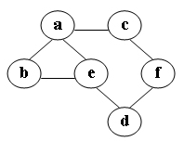
单选题
2分
在图中自a点开始进行广度优先遍历算法可能得到的结果为：
A
a, e, d, f, c, b
B
a, c, f, e, b, d
C
a, e, b, c, f, d
D
a, b, e, c, d, f
提交

Slide 13
G有2个连通分量
单选题
2分
如果无向图G必须进行两次广度优先搜索才能访问其所有顶点，则下列说法中不正确的是：
A
G肯定不是完全图
B
G中一定有回路
C
G一定不是连通图
D
G有2个连通分量
提交

Slide 14
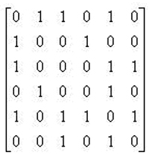
单选题
2分
已知一个图的邻接矩阵如下，则从顶点V1出发按广度优先搜索法进行遍历，可能得到的一种顶点序列为：
A
V1,V2,V3,V5,V4,V6
B
V1,V2,V4,V5,V6,V3
C
V1,V3,V5,V2,V4,V6
D
V1,V3,V5,V6,V4,V2
提交

Slide 15

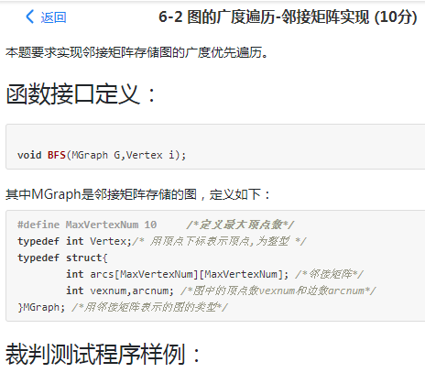
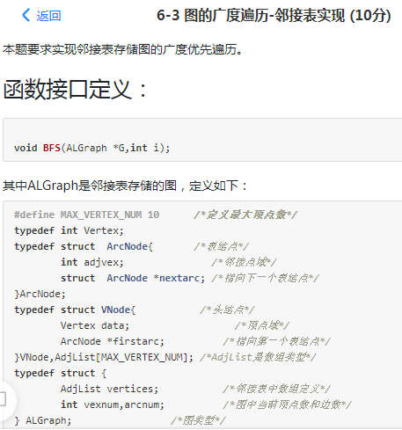
广度优先搜索的算法
2.

Slide 16


广度优先搜索的应用
3.
抓住那头牛
农夫知道一头牛的位置，想要抓住它；
起始点：农夫位于点N，牛位于点K；
-4 -3 -2 -1 0 1 2 3 4 5 6
农夫有两种移动方式：
1. 从X移动到X-1或X+1，每次移动花费一分钟。
2. 从X移动到2*X，每次移动花费一分钟。
找一个农夫抓住牛的最快方法？

Slide 17
广度优先搜索的应用
3.
抓住那头牛
假设N=3，K=5， 最右边位置是6
搜索一条从3到5的最短路径
深度优先搜索
广度优先搜索
3
3
2
3
2
1
0
6
4
5
4
2
4
6
1
5
3
2
4
5
1
5
0
3
4
5
有向图
3
6
5

Slide 18

如何定义数据类型？
如何查找邻接点？
3
2
4
6
1
5

Slide 19
广度优先搜索的应用
3.
抓住那头牛
数据类型定义
寻找邻接点
typedef struct Step{
int x;
int steps;
Step(int xx,int s): x(xx),steps(s){}
}Step;
Step s；
if(s.x-1>=0&&!visited[s.x-1])
q.EnQueue(Step(s.x-1,s.steps+1));
s.x+1
s.x*2

Slide 20
深度优先搜索&广度优先搜索
深搜
广搜
判定回路
先根遍历
层次遍历
最短路径
迷宫
栈
队列
迷宫
连通分量
递归
循环
八数码
图的遍历

Slide 21
知识扩展
DBFS
A*
双向广度优先搜索
BFS求最短路的优化
双向扩展
加了“智能”
效率高
BFS+贪心
广搜

Slide 22
总结
1
广度优先搜索的过程
2
广度优先搜索的算法
3
广度优先搜索的应用

Slide 23
Thank You
谢谢您！

